Slide 1
编译原理
Lecture 8：Syntax Analysis I
语法分析I 上下文无关文法推导
2019年秋季学期

Slide 2
内容
语法分析器
上下文无关文法
上下文无关文法与正则文法的关系
语法推导
二义性

Slide 3
语法分析器的作用
基本作用
从词法分析器获得词法单元的序列，确认该序列是否可以由语言的文法生成
对于语法错误的程序，报告错误信息
对于语法正确的程序，生成语法分析树(简称语法树)
通常并不真的生产这棵语法分析树

Slide 4
语法分析的任务
语法分析要解决的问题包括：
从词法分析中获得的每个属性字（token）在语句中，或在整个程序中扮演什么角色
例如：同样一个数字，在程序中可能是一个加数，可能是数组的下标， 可能是循环的次数，可能是某个函数的参数等
检查语句或程序是否符合程序语言的语法

Slide 5
语法分析器的分类
通用语法分析器
可以对任意文法进行语法分析
效率很低，不适合用于编译器
自顶向下语法分析器(通常用于处理LL文法)
从语法分析树的根部开始构造语法分析树，推导式
自底向上语法分析器(通常用于处理LR文法)
从语法分析树的叶子开始构造语法分析树，规约式
后两种方法
总是从左到右、逐个扫描词法单元
只能处理特定类型的文法，但是这些文法足以用来描述程序设计语言

Slide 6
问题的进一步明确
要解决这些问题，我们必须先明确：
一个程序包括哪些语法成分？
这些语法成分以什么方式构成程序？
因为我们要用计算机来分析，所以需要严格精确的定义
借助形式化的方法：文法

Slide 7

思考
正则表达式和自动机这一类形式化工具显然是不够的，因为它们甚至无法定义简单的语言 ，更不用说诸如括号匹配这一类更复杂，但在程序中却经常出现的语言.

Slide 8
例子
What languages it can generate ?
L₀ = {a^{n} b^{n} | n ≥ 1}
Abstraction of some problem in practice
What languages it can not generate ?
L₁ = {ω c ω | ω ∈ (a | b)* ∧ a, b, c ∈ Σ}
Abstraction of some problem in practice
How to solve the problem ?
L₂ = {a^{n} b^{m} c^{n} d^{m} | n ≥ 1 ∧ m ≥ 1}
Abstraction of some problem in practice
How to solve the problem ?
Notes:
L₁: the declaration before use principle for identifiers.
L₂: the number of arguments constraints in parameter passing.

Slide 9
Chomsky Hierarchy
Class | Grammar | Restriction | Recognizer
3 | Regular | A → aB or A → a, where A, B ∈ N ∧ a ∈ Σ  {ε}. A → ε permitted if A is the start symbol and does not appear on the right of any production. | Finite-State Automaton (FSA)
2 | Context-Free | A → α, where A ∈ N ∧ α ∈ (Σ  N)*. | Push-Down Automaton (PDA)
1 | Context-Sensitive | α → β , where α, β ∈ (Σ  N)* ∧ α ≠ ε ∧ |α| ≤ |β|. β can't be ε, unless α is the start symbol and does not appear on the right of any production. | Linear-Bounded Automaton (LBA)
0 | Unrestricted | α → β, where α, β ∈ (Σ  N)* ∧ α ≠ ε. | Turing Machine (TM)
Useful in Practice
Useful in Theory

Slide 10
上下文无关文法的定义
一个上下文无关文法（CFG）包括四部分：
终结符号（terminal）的集合T
非终结符号（nonterminal）的集合N
唯一的开始符号S（S ∈ N）
若干以下形式的产生式（production）：
其中 且

Slide 11
一些为了方便的规定
第一个产生式左端的非终端符号为开始符号
多个形如 的产生式可简写为
终结符号：a b + 3 id …
非终结符号：A, B, C等
α, β, γ等表示由终结符号和非终结符号组成的串
开始符号：S

Slide 12
Backus-Naur Form (BNF 范式)
Nonterminals are in < >.
Terminals are any other symbols.
::= means →.
| means or.
Examples:
<E> ::= <E><O><E>| (<E>) | ID
<O> ::= + | - | * | /
<S> ::= <S><S> | (<S>)<S> | () | ε

Slide 13
例子1：
比如对于含else的if语句，其构成方式如下：
if ( expression ) statement else statement
if语句是语句的一种
STMT → if (EXPR ) STMT else STMT
if, else, (和)为终结符号
从词法分析器获得
STMT, EXPR为非终结符号

Slide 14
例子2
E → E + T | E – T | T
T → T * F | T / F | F
F → ( E ) | id

Slide 15
练习
用上下文无关文法定义下列语言：
1)
2) 只含有0和1的回文串
3) 只含有(和)的匹配括号串

Slide 16
参考答案
用上下文无关文法定义下列语言：
(1)
S -> 0 EXPR 1
EXPR -> 0 EXPR 1 |ε
(2)
S -> 0 S 0 | 1 S 1 | 0 | 1 |ε
(3)
S -> ( S ) | S S | ε

Slide 17
上下文无关文法 vs. 正则表达式
正则表达式无法定义语言
而上下文无关文法可以，是否说明上下文无关文法定义（或描述）语言的能力强于正则表达式？
思考：是否存在可以用正则表达式定义的语言，不能用上下文无关文法定义？
Notes:
能买的豪车，也买得起。

Slide 18
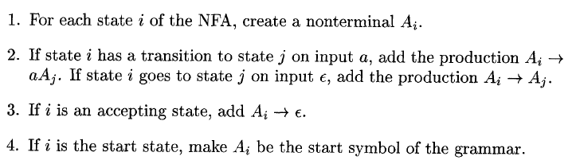
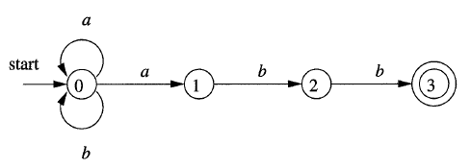
From NFA to CFG

Slide 19
上下文无关文法的判别
显然对于上面的文法，id, (id + id), -id*id都是符合文法定义的，而(id, id*+id都是不符合的.
问题：如何判断一个字符串是否符合上下文无关文法？

Slide 20
分析的策略
Parsing strategies
Top-down parsing（推导）
How to choose a unique production in multiple candidates ?
Bottom-up parsing（规约）
How to find the handle in a sentential form ?

Slide 21
Top-Down Parsing: Motivation
A motivating example
type → simple
| ^ id
| array [ simple ] of type
simple → integer
| char
| num dotdot num
例：
array [1..10] of integer

Slide 22
Parsing Process (Initial)
Derive with "type → array [ simple ] of type"
type
array
[
num
dotdot
num
]
of
integer

Slide 23
Match !
type
array
[
simple
]
of
type
array
[
num
dotdot
num
]
of
integer

Slide 24
Match !
type
array
[
simple
]
of
type
array
[
num
dotdot
num
]
of
integer

Slide 25
Derive with "simple → num dotdot num"
type
array
[
simple
]
of
type
array
[
num
dotdot
num
]
of
integer

Slide 26
Match !
type
array
[
simple
]
of
type
num
dotdot
num
array
[
num
dotdot
num
]
of
integer

Slide 27
Match !
type
array
[
simple
]
of
type
num
dotdot
num
array
[
num
dotdot
num
]
of
integer

Slide 28
Match !
type
array
[
simple
]
of
type
num
dotdot
num
array
[
num
dotdot
num
]
of
integer

Slide 29
Match !
type
array
[
simple
]
of
type
num
dotdot
num
array
[
num
dotdot
num
]
of
integer

Slide 30
Match !
type
array
[
simple
]
of
type
num
dotdot
num
array
[
num
dotdot
num
]
of
integer

Slide 31
Derive with "type → simple"
type
array
[
simple
]
of
type
num
dotdot
num
array
[
num
dotdot
num
]
of
integer

Slide 32
Derive with "simple → integer"
type
array
[
simple
]
of
type
num
dotdot
num
simple
array
[
num
dotdot
num
]
of
integer

Slide 33
Match and Accept !
type
array
[
simple
]
of
type
num
dotdot
num
simple
integer
array
[
num
dotdot
num
]
of
integer

Slide 34
推导的定义
推导（derivation）：从开始符号开始，每一步推导就是用一个产生式的右方取代左端的非终端符号
例如：
我们将由开始符号推导出来的只含有终端符号的串称为这个文法的句子，一个文法G定义的语言就是这个文法所有句子的集合，记为L(G). 判断一个终端符号串x是否符合G的语法就是判断x是否属于L(G).

Slide 35
最左推导与最右推导
最左推导（leftmost derivations）：每步推导都替换最左边的非终端符号。例如：
最右推导（rightmost derivations）：每步推导都替换最右边的非终端符号。例如：

Slide 36
例子
List of parameters in:
Function definition
function sub(a,b,c)
Function call
sub(a,1,2)
<Fdef> → function id ( <argList> )
<argList> → id , <arglist> | id
<Fcall> → id ( <parList> )
<parList> → <par> ,<parlist>| <par>
<par> → id | const
<Fdef> → function id ( <argList> )
<argList> → <arglist> , id | id
<Fcall> → id ( <parList> )
<parList> → <parlist> ,<par>| <par>
<par> → id | const
<argList>
⇒ id , <arglist>
id, id , <arglist>
… ⇒ (id ,)* id
<argList>
⇒ <arglist> , id
<arglist> , id, id
… ⇒ id (, id )*
How to handle zero arguments?

Slide 37
例子
List of statements:
No statement
One statement:
s;
More than one statement:
s; s; s;
A statement can be a block of statements.
{s; s; s;}
Is the following correct?
{ {s; {s; s;} s; {}} s; }
<St> ::= ε | s; | s; <St> | { <St> } <St>
<St>
{ <St> } <St>
{ <St> }
{ { <St> } <St>}
{ { <St> } s; <St>}
{ { <St> } s; }
{ { s; <St> } s;}
{ { s; { <St> } <St> } s;}
{ { s; { <St> } s; <St> } s;}
{ { s; { <St> } s; { <St> } <St> } s;}
{ { s; { <St> } s; { <St> } } s;}
{ { s; { <St> } s; {} } s;}
{ { s; { s; <St> } s; {} } s;}
{ { s; { s; s;} s; {} } s;}

Slide 38
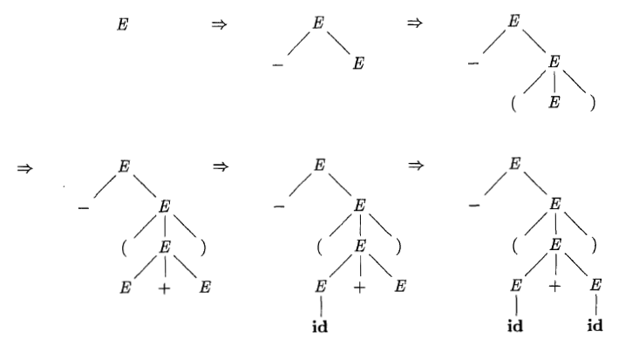
分析树（Parse Trees）

Slide 39
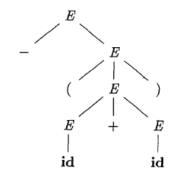
文法的二义性
上述的最左推导和最右推导都对应这一分析树
语法分析的过程实际上就是构造分析树的过程
问题：一个句子可能有多个推导，那一个句子是否可能有多个分析树？

Slide 40
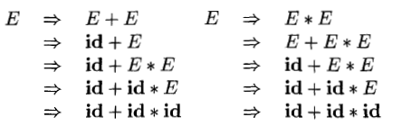
文法的二义性
文法的二义性：如果对于一个文法，存在一个句子，对这个句子可以构造两棵不同的分析树，那么我们称这个文法为二义的.
例：对于文法
存在句子id+id*id，有两种推导

Slide 41
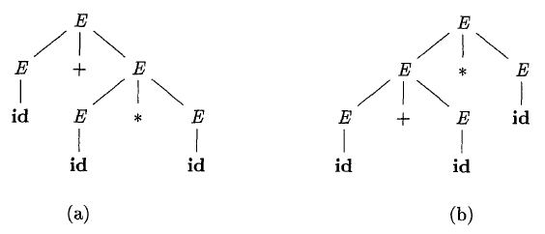
文法的二义性
这两种推导对应两棵不同的分析树：
因此这个文法是二义的.

Slide 42


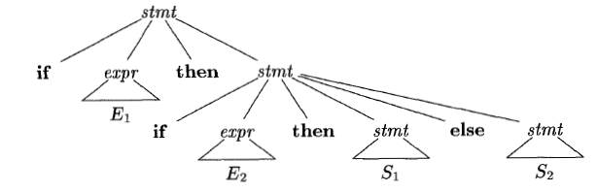
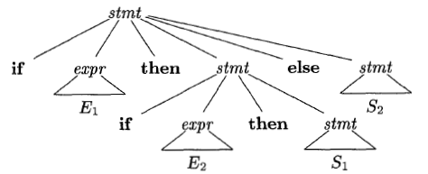
文法的二义性
文法
对于句子

Slide 43
文法二义性的消除
坏消息：有些文法的二义性是无法消除的
例如：
属于上下文无关语言，我们可以找到一些CFG来描述L，但任何描述L的CFG都是二义的。

Slide 44
文法二义性的判定
坏消息：无法写出一个计算机程序，对于输入的上下文无关文法，判断其是否是二义的。

Slide 45
二义性的消除(1)

Slide 46
二义性的消除(2)

Slide 47

文法的二义性
Notes:
强迫按优先级处理结合。

Slide 48
上下文无关文法的局限性
在处理程序时，无法解决诸如以下问题：
变量先声明，再使用
调用函数时，实参个数和形参个数一致
留到语义分析阶段解决

